Slide 1
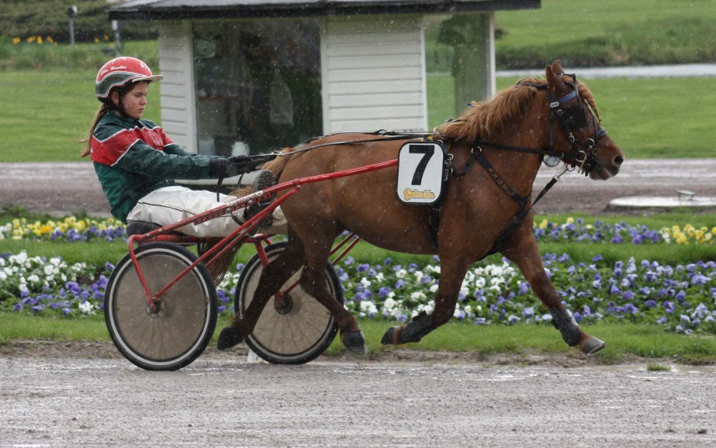
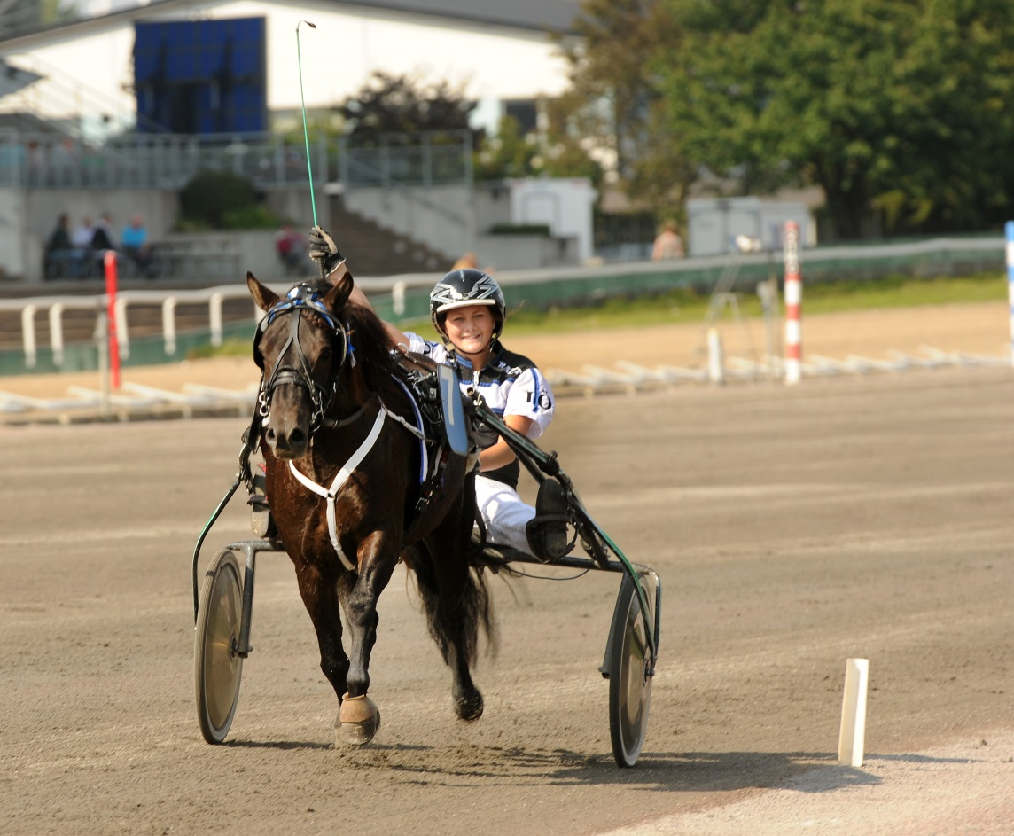
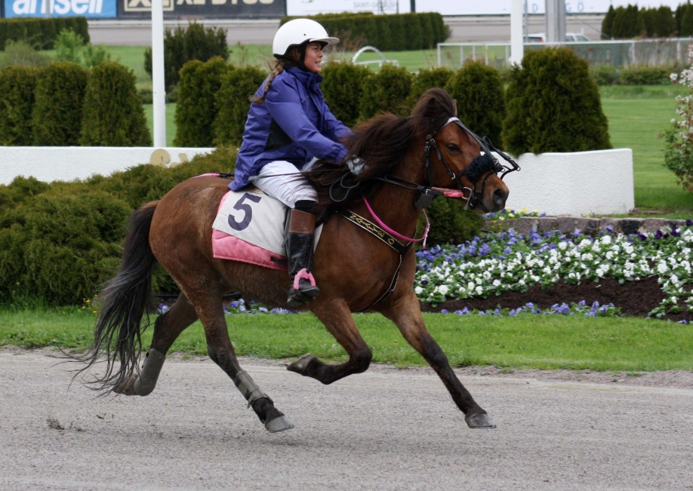
PONNYTRAV
2014

Slide 2
Propositioner
Därför kommer fler lopp att skrivas efter prispoäng från 2014.
Fördelar:
Placering avgör framtida belastning för ponnyn. Prispoängen är känd på förhand och man vet vad t.ex. en fjärdeplacering är värd. En kraftig rekordsänkning i ett lopp kan vara ödesdigert för all framtid om bara rekordhandicap används.
Tränaren behöver inte vara rädd att möta för bra motstånd så att ponnyn springer för fort i loppet.
Unghästar får en lugnare inledning på tävlandet och kan stanna kvar i lägre klasser längre. Detta utvecklar ponnyn på sikt och vi får i framtiden fler bra ponny som springer snabbare. Och tävlar längre.
Kuskar och ryttare behöver inte taktikköra i loppen för att inte sänka rekordet för ponnyn. Ett rättvisare tävlande som gynnar de mindre rutinerade kuskarna och ryttarna.
I lopp utskrivna efter prispoäng behöver inte tränaren matcha lika försiktigt som i rekordhandicap. Detta leder på sikt till fler startande per lopp och fler starter per ponny och kusk/ryttare.

Slide 3
Propositioner
Klass III (Högst 2 000 pp)
(Tillägg, tre varianter, t.ex. vid 200/500/800/1100/1400/1700 pp)
Klass II (Högst 5 000 pp)
(Tillägg, tre varianter, t.ex. vid 750/1250/1750/2250/2750/3250/3750 pp) - Spec 1/6.
Klass I (Högst 8 000 pp)
(Tillägg, tre varianter, t.ex. vid 3000/3700/4400/5100/5800/6500/7200 pp) - Spec. 1/6
Bronsdivisionen (Högst 18 000 pp)
(Tillägg, tre varianter, t.ex. vid 6000/7200/8400/10500/12500/14500 pp) Spec. 1/6
Silverdivisionen (Högst 30 000 pp)
(Tillägg, tre varianter, t.ex. vid 10’/12’/14’/17’/20’/23’/26’ pp) Spec. 1/9 Rekhcp. 1/3
Gulddivisionen (Lägst 18 001 pp)
(Tillägg, tre varianter, t.ex. vid 23’/28’/33’/43’/65’/90’ pp) Spec. 1/9 Rekhcp. 1/3

Slide 4
Propositioner finaldagar
Klass III (Högst 2 000 pp) 1140/1640 m, autostart
Klass II (Högst 5 000 pp) 1140/1640 m, autostart
Klass I (Högst 8 000 pp) 1140/1640 m, autostart
Bronsdivisionen (Högst 18 000 pp) 1140/1640 m, autostart
Silverdivisionen (Högst 30 000 pp) 1140/1640 m, autostart
Gulddivisionen (Alla – lägst 18 001) 1140/1640 m, autostart
Finaler körs på fyra banor: Ös 25-27 juli, Ti 26 juli, H 18 oktober, F 18 oktober.
Startberättigade är ponny som startat i försöksomgångar. Uttages enligt särskild poängberäkning.
Förhöjd prispoäng i samtliga klasser.
Täcken och hederspriser från Svensk Travsport.
Transportersättning.

Slide 5
Propositioner - fördelning
Divisionslopp utskrivna efter pp 550
Divisionslopp med Specialar’n 100
Divisionslopp med rekordhandicap 100
Finallopp med pp 48
Övriga propositioner utskrivna efter pp enstaka
Övriga propositioner med Specialar’n 300
Övriga propositioner med rekordhandicap 100
Fördelning
Lopp utskrivna efter pp 600 (50%)
Specialar’n 400 (33%)
Rekordhandicap 200 (17%)

Slide 6
Propositioner - modifiering av prispoäng
Ponnyns prispoäng justeras nedåt till nivån som gäller för ”tvångsprissumma”
Kat. A
3.10,0 och sämre 500 pp
3.09,9 - 3.00,0 2 000 pp
2.59,9 - 2.50,0 6 000 pp
2.49,9 - 2.40,0 10 000 pp
2.39,9 - 2.35,0 17 000 pp
2.34,9 - 2.30,0 25 000 pp
2.29,9 - 2.20,0 40 000 pp
Kat. B
2.30,0 och sämre 500 pp
2.29,9 - 2.20,0 2 000 pp
2.19,9 - 2.10,0 6 000 pp
2.09,9 - 2.05,0 10 000 pp
2.04,9 - 2.00,0 17 000 pp
1.59,9 - 1.55,0 25 000 pp
1.54,9 - 1.50,0 40 000 pp

Slide 7
Propositioner - modifiering av prispoäng
kat A
sämre än 3:20,0 100
3:19,9 -3:16,0 200
3:15,9-3:14,0 300
3:13,9-3:12,0 400
3:11,9-3:10,0 500
3:09,9-3:09,0 650
3:08,9-3:08,0 800
3:07,9-3:07,0 950
3:06,9-3:06,0 1 100
3:05,9-3:05,0 1 250
3:04,9-3:04,0 1 400
3:03,9-3:03,0 1 550
3:02,9-3:02,0 1 700
3:01,9-3:01,0 1 850
3:00,9-3:00,0 2 000
2:59,9-2:59,0 2 400
2:58,9-2:58,0 2 800
2:57,9-2:57,0 3 200
2:56,9-2:56,0 3 600
2:55,9-2:55,0 4 000
2:54,9-2:54,0 4 400
2:53,9-2:53,0 4 800
2:52,9-2:52,0 5 200
2:51,9-2:51,0 5 600
2:50,9-2:50,0 6 000
2:49,9-2:49,0 6 400
2:48,9-2:48,0 6 800
2:47,9-2:47,0 7 200
2:46,9-2:46,0 7 600
2:45,9-2:45,0 8 000
2:44,9-2:44,0 8 400
2:43,9-2:43,0 8 800
2:42,9-2:42,0 9 200
2:41,9-2:41,0 9 600
2:40,9-2:40,0 10 000
2:39,9-2:39,0 11 400
2:38,9-2:38,0 12 800
2:37,9-2:37,0 14 200
2:36,9-2:36,0 15 600
2:35,9-2:35,0 17 000
2:34,9-2:34,0 18 600
2:33,9-2:33,0 20 200
2:32,9-2:32,0 21 800
2:31,9-2:31,0 23 400
2:30,9-2:30,0 25 000
2:29,9-2:29,0 26 500
2:28,9-2:28,0 28 000
2:27,9-2:27,0 29 500
2:26,9-2:26,0 31 000
2:25,9-2:25,0 32 500
2:24,9-2:24,0 34 000
2:23,9-2:23,0 35 500
2:22,9-2:22,0 37 000
2:21,9-2:21,0 38 500
2:20,9-2:20,0 40 000
Endast justering nedåt

Slide 10
Propositioner - modifiering av prispoäng
Kat A
1655 ponny i tävlingsbar ålder
928 korrigeras nedåt (56,0%)
Medeljustering 1 562 pp
Medianjustering 900 pp
Kat B
1760 ponny i tävlingsbar ålder
784 korrigeras nedåt (44,5%)
Medel 1 796 pp
Median 825 pp

Slide 11
Regler för monté – mätning och vägning
Kat A. Ryttare 8-15 år, max 47 kg, högst 147 cm.
Kat B. Ryttare 10-25 år, max 60 kg, högst 160 cm.
Före loppet: Vägning: Ryttaren vikt räknas inklusive klädsel, skyddsväst, hjälm och sadel med tillbehör såsom viktvojlock eller annan vojlock (mankskydd). I klädsel ingår även handskar, nummermössa och spö. Nummervojlock, förbygel/brösta, halsring och t.ex. skitlapp räknas som tillbehör till sadel och ska med upp på vågen.
Mätning: Ryttaren mäts, utan skor och hjälm, stående med häl, stjärt, axlar och huvud i kontakt mot en vägg. I gränsfall (upp till 2 cm över maxgräns) tillåts ryttaren rida tävlingsdagen samt ytterligare en månad efter första dokumenterad mätning över maxgräns. Måldomaren ansvarar för att Svensk Travsport meddelas. Vid avvikelse mer än 2 cm får ryttaren inte delta i loppet.
Vikt och längd ska dokumenteras och värdena mailas till Svensk Travsport senast första vardag efter tävling.
Efter loppet: Vägning: Ryttaren vägs enligt ovan, ingen mätning.
När en ryttare blir utesluten att delta i kat A får detta, precis som tidigare, hanteras manuellt eftersom inget datastöd finns. För ryttare som utesluts i kat B dras montédelen av licensen in.

Slide 12
Regler för sulkylopp slagrem eller säkerhetsvagn
I sulkylopp i ponnytravet ska häst vara utrustad med slagrem eller s.k. säkerhetsvagn.
Med säkerhetsvagn menas en sulky eller sulkett utrustad med sparkbåge eller motsvarande. Vid användning av alla andra vagnar ska ponnyn vara utrustad med slagrem, och kan givetvis ha slagrem även vid användning av säkerhetsvagn.
I övrigt gäller sulkybestämmelser för ponny som finns på www.travsport.se

